Slide 1
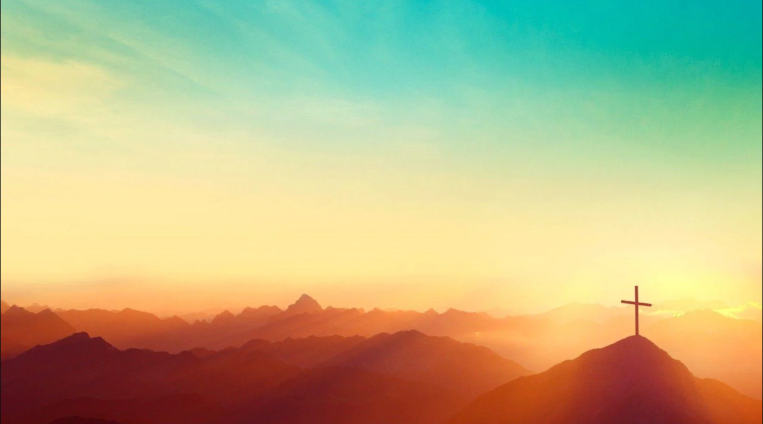
VUA GIÊ-XU

Slide 2
Vua Giê-xu, Đấng chúng con ngợi khen là Vua muôn vua Chúa của muôn Chúa.
Vua Giê-xu Đấng chúng con thờ tôn là Vua muôn vua Chúa của mọi loài.

Slide 3
Chúng con tôn ngợi khen Danh Cha.
Chúa chí ái, tình yêu bao la.
Ngài vì tội nhân thế, chết thay cứu chuộc chúng con.

Slide 4
Này là bài ca mới, chúng con dâng Cha mỗi ngày.
Nguyện ca hát không thôi.
Lòng vui thoả trong Ngài.

